Slide 1
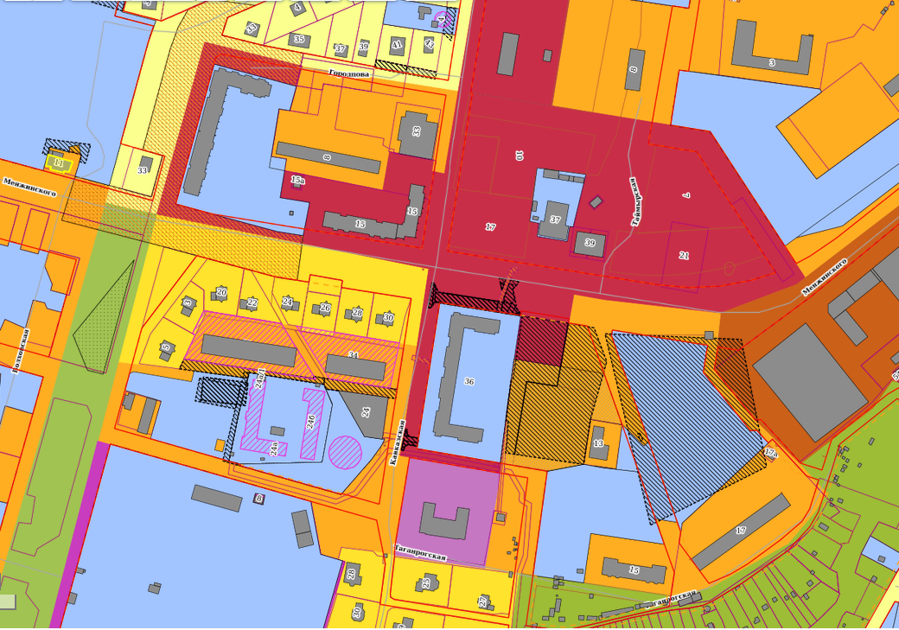
Земельный участок по адресу: г. Пермь, Орджоникидзевский район, ул. Менжинского, 52
Кадастровый номер участка – 59:01:0000000:87902
Площадь земельного участка – 11 171 кв.м.
Форма собственности – муниципальная, земельный участок свободен, строений нет;
Площадка расположена в микрорайоне КамГЭС Орджоникизевского района;
Окружение площадки – земельный участок расположен в активно застраиваемом жилом районе с развитой инфраструктурой, в близости магазины «Магнит», «Пятерочка», «Апельсин», «Лион», в пешей доступности школа с углубленным изучением иностранных языков, с противоположной стороны ул. Менжинского стадион Молния; МСЧ №6, городской пляж.
Градостроительный регламент – зона среднеэтажной жилой застройки (Ж- 2);
Вид разрешенного использования – многоквартирные жилые дома;
Площадка расположена в жилом районе;
Хорошая транспортная доступность: городская электричка, электропоезда Горнозаводского направления расстояние до о.п. КамГЭС – 200м, расстояние до остановки «ул.Менжинского» – 100м, автобусы №№ 21,22,24,32,58,73,77;
Технические условия подключения
Водоснабжение – необходимо выполнить ряд мероприятий,
Водоотведение – необходимо выполнить ряд мероприятий;
Электроснабжение – возможность подключения предполагаемой мощности 3953 кВт имеется;
Теплоснабжение – для подключения с тепловой нагрузкой 1,4 Гкал/час необходимо выполнить мероприятия по реконструкции сети;
Газоснабжение – возможность подключения к существующим сетям имеется.

